Slide 1
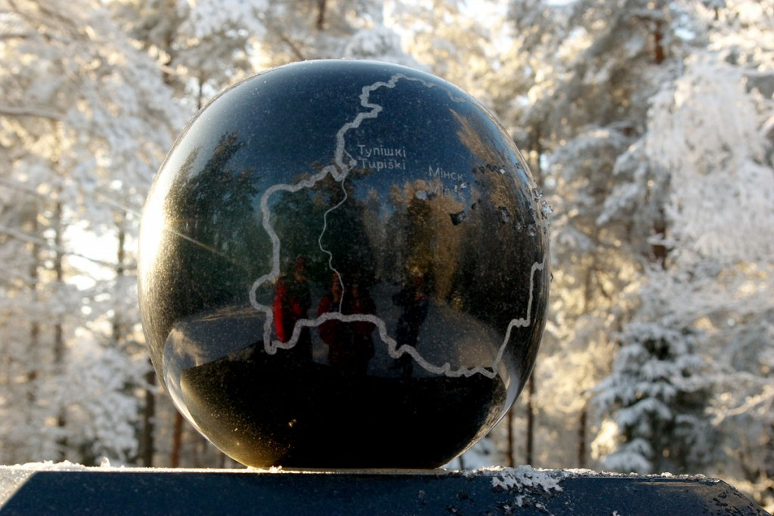
Геодезическая дуга
Струве

Slide 2
Что это такое
Геодезическая дуга Струве — это цепь старых триангуляционных пунктов, ориентированная с севера на юг, и следующая примерно вдоль 25-градусного меридиана восточной долготы.
Первоначально «дуга» состояла из 265 триангуляционных пунктов, расположенных в вершинах 258 треугольников, имеющих общую сторону. 13 пунктов были основными и представляли из себя совмещенные астрономо-геодезические пункты, в них были сделаны астрономические определения широт и азимутов.
Опорные точки этой триангуляционной сети были маркированы на местности самым разным образом: выдолбленными в скалах углублениями, железными крестами, пирамидами из камней или специально установленными обелисками. Часто их помечали кирпичом из песчаника, заложенным на дно ямы, иногда это был гранитный куб с полостью, залитой свинцом, положенный в яму с булыжниками. Конечные точки Дуги были закреплены монументами.
ГДС создавалась в качестве геодезического инструмента для градусного измерения дуги меридиана с целью уточнения формы Земли.

Slide 3
Протяженность
Сеть геодезических треугольников протянулась на 2820 км и образовала дугу, покрывающую угол 25 градусов 20 минут (1/14 часть окружности Земли).
Дуга берет начало от «Пункта Фугленес», лежащего на побережье Баренцева моря, недалеко от норвежского города Хаммерфест (70° северной широты), далее следует на юг (проходит немного восточнее Хельсинки, Таллинна, Риги и Вильнюса, и существенно западнее – Минска и Киева, далее близ Кишинева), и заканчивается недалеко от побережья Черного моря, на крайнем юго-западе Украины, в районе Измаила – «Пункт Старо-Некрасовка» (45° северной широты).

Slide 4
Геодезическое и историческое подразделение дуги Струве на части
Вся дуга разделена на две главные геодезические части:
Южная дуга, между Старо-Некрасовкой, 45°20' и Гогландом, 60°05', протяженностью 14°45'.
Северная дуга между Гогландом, 60°05' и Фугленесом, 70°40', протяженностью 10°35'.
В момент создания Дуга пролегала по территории двух государств — Российской империи и унии Швеции и Норвегии. Соответственно, выделяют:
Русскую дугу, протяженностью 20°30', между широтами 45°20' и 65°50' — от южной точки на Дунае до городка Торнио в Финляндии (ранее гарнизонный город Российской империи).
Скандинавскую дугу, протяженностью 4°50', между широтами 65°50' и 70°40' — между Торнио и Фугленесом, конечной северной точкой.

Slide 5
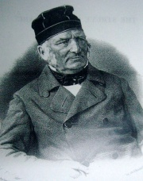
Струве и Теннер
Руководителями работ по измерению дуги были наши выдающиеся соотечественники — астроном, академик и профессор, первый директор Пулковской обсерватории, учредитель Русского географического общества Василий Яковлевич (Фридрих Георг Вильгельм) Струве и военный геодезист полковник (а затем генерал-лейтенант) Карл Иванович (Карл Фридрих) Теннер.
Работы, относящиеся к Русской дуге, были выполнены под эгидой Петербургской академии Наук при содействии Пулковской и Дерптской (она же Тартуская) обсерваторий.
Измерения на Скандинавской дуге выполнялись с одобрения короля Швеции и Норвегии Оскара I, совместными силами шведских, норвежских и российских геодезистов и офицеров при содействии астрономов Пулковской обсерватории.
Все результаты полевых съемок подвергались тщательному анализу самим В. Я. Струве. Ввиду огромной роли, которую В.Я. Струве сыграл как научный руководитель всех измерений и последующих вычислений, в настоящее время дуга носит название «Геодезическая дуга Струве».

Slide 6
История измерений
Работа по закладке геодезических пунктов наблюдения началась в 1816 году и длилась 40 лет.
Финансирование велось на средства, дарованные императорами, сначала Александром I, а главным образом, Николаем I.

Slide 7
Современное состояние
В силу геополитических преобразований большая часть дуги Струве расположена вне территории России.
В настоящее время дуга Струве пересекает 10 стран (Норвегия, Швеция, Финляндия, Россия, Эстония, Латвия, Литва, Беларусь, Украина, Молдова).
Большинство пунктов Дуги разрушились, поэтому в список охраняемых объектов ЮНЕСКО включено всего 34 пункта (наиболее сохранившиеся). В это число вошли только 7 основных пунктов - обсерваторий. До сих пор не исследованы местоположения основных пунктов на территории Украины и Молдовы.
По иронии судьбы России, которая была инициатором и создателем Геодезической дуги Струве, принадлежит всего два пункта. Оба находятся на острове Гогланд в Финском заливе в 180 км от Санкт-Петербурга – это «Пункт Мякипяллюс» и «Точка Z». Точка Z является астрономическим пунктом (одним из 13) и ключевым пунктом, связывающим две континентальные цепи — северную и южную.

Slide 8
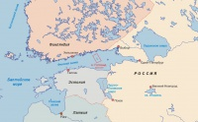
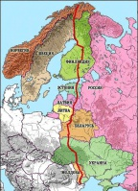
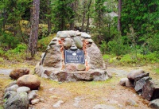
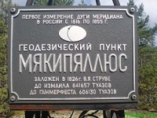
Современное состояние
ГДС на современной политической карте
О. Гогланд, геодезический пункт Мякипяллюс (Россия)
О. Гогланд, астрономический пункт «Точка Z» (Россия)
О. Гогланд (Россия)

Slide 9
Значение
научное
К моменту начала создания ГДС у ученых уже сложилось представление о форме Земли как о двуосном эллипсоиде. Цель измерения Дуги Струве и других градусных измерений, активно проводимых в 19 веке, сводилась к уточнению величин экваториального радиуса и сжатия Земли.
ГДС востребовалась во всех исследованиях фигуры Земли, проводившихся методом сопоставления астрономо-геодезических дуг. Уже в 1853—1854 гг. на основе русского и английского (в Индии) измерений Струве вывел предварительный результат вычисления наиболее вероятных размеров Земли, ставших в истории геодезической науки самым первым «попаданием» в точные параметры общеземного двухосного эллипсоида вращения.
практическое
Помимо научного у ГДС было и практическое назначение — польза для национальной картографии. Триангуляционный каркас градусных измерений имел даже излишнюю точность для передачи координат, которые служили математической основой военнотопографических и навигационных карт.

Slide 10
историческое
Измерение дуги Струве рассматривается как одно из важнейших событий в развитии астрономии, геодезии и картографии.
общественное и международное
Градусные измерения были «большой наукой» 18—19 вв., они способствовали активным международным контактам ученых, военных и государственных деятелей, в том числе монархов. Проведение градусных измерений свидетельствовало о возможностях государства, поднимало его политический и военный престиж.

Slide 11
Признание объектом культуры всемирного значения
Дуга Струве перестала быть геодезическим инструментом, появились новые (спутниковые) методы измерений, дающие куда более точные параметры. Но она не утратила своего исторического и культурного значения, причем мирового уровня.
С предложением придания Дуге статуса пямятника всемирного наследия впервые выступили финны. Ведь в Финляндии еще с XIX века все точки Дуги Струве были обследованы неоднократно, их у них очень много — около шести-семи десятков.
С этим предложением в 1993 году финские ученые приехали в Тартуский университет в Эстонии, на конференцию, посвященную 200-летию Струве. Их предложение было включено в итоговую резолюцию этой конференции. Затем идея была поддержана Международным астрономическим союзом, а затем Международной федерацией геодезистов.
В ходе работы над проектом по включению дуги Струве в список Юнеско, которая длилась 8 лет, в каждой стране были предприняты специальные поисково-геодезические работы по обнаружению первоначальных пунктов. Собиралась, структурировалась и приводилась к единообразию вся информация из всех стран Дуги Струве. Каждый национальный пакет итоговых документов был подписан представителем правительства. Работа была завершена в 2004 году. Тогда же был создан специальный Международный Комитет, представляющий собой наднациональный механизм управления Дугой Струве.

Slide 12
ГДС принадлежит историческому ряду предшествовавших и последующих градусных измерений. Основаниями для признания за Дугой Струве статуса «выдающейся всемирной ценности» послужили следующие критерии:
огромный географический охват.
точность результатов
аспект международного сотрудничества.
Дуга Струве – это важное свидетельство взаимодействия ученых разных стран, а также сотрудничества правителей и монархов во имя научных целей. В частности, для того, чтобы сделать такое измерение, необходимо было использовать лучшие на тот момент в мире инструменты. Их изготавливали в Германии. Теоретическая часть измерений разрабатывалась немецкими и французскими учеными. Дуга Струве — уникальный элемент Списка Всемирного наследия, поскольку, во-первых, это международный памятник, «затрагивающий интересы» 10 государств; а во-вторых, потому, что до 2005 г. в Списке не было объектов, столь тесно связанных с проблематикой геодезии и картографии.

Slide 13
Сравнительная таблица с данными о длинах измеренных дуг главнейших градусных измерений по меридианам, проводимых в 19 веке
Перуанская | (1735-1744 гг.) | 3°7′3″
Шведская | 1801-1803 гг. | 1°37′20″
Ост-Индская | 1802-1874 гг. | 23°49′24″ | Англо-французская и Ост-Индская дуги имеют сопоставимую протяженность, но измерялись они значительно дольше.
Англо-французская | 1792-1854 гг. | 22°9′44″
Русско-Скандинавская (Струве) | 1816-1851 гг. | 25°20′8″
Голштинская | 1820-1823 гг. | 1°31′53″
Ганноверская | 1821-1824 гг. | 2°0′57″
Прусская | 1831-1834 гг. | 1°30′29″
Южноафриканская | 1842-1852 гг. | 4°36′48″

Slide 14
Значение для России
Дуга Струве — первое измерение фигуры Земли в истории России, а по результатам — крупное национальное достижение. Это культурное наследие наших великих предков.

Slide 15
Популяризация Дуги
В 2006 году в Белоруссии была введена в обращение памятная серебряная монета номиналом в 20 рублей. Монета квадратная. В Молдове также выпущена памятная серебряная монета достоинством в 50 лей.
В Беларуси создается туристический маршрут по объектам Геодезической Дуги Струве. В Эстонии и Белоруссии создаются музеи. В некоторых странах были выпущены почтовые сувениры.

Slide 16
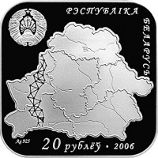
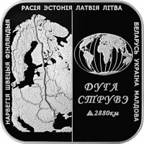
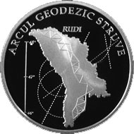
Памятная серебряная монета Беларуси 20 руб., аверс
Памятная серебряная монета Беларуси 20 руб., реверс
Памятная серебряная монета Молдовы, 50 лей, реверс

Slide 17
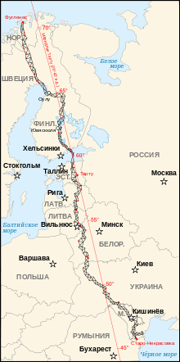
Дуга Струве на современной политической карте. Красными точками обозначены сохранившиеся пункты

Slide 18
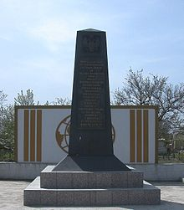
Самый южный пункт дуги Струве в селе Старая Некрасовка (Одесская область), Украина

Slide 19
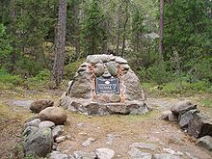
Пункт «Точка Z» в России, на острове Гогланд

Slide 20
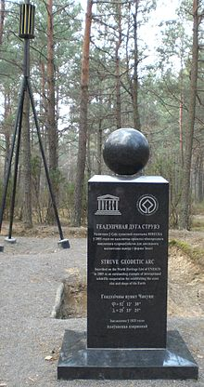
г. Щекотск, Ивановский район, Белоруссия

Slide 21
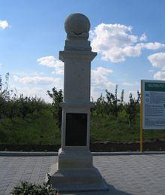
Пункт в селе Рудь, Молдавия

Slide 22
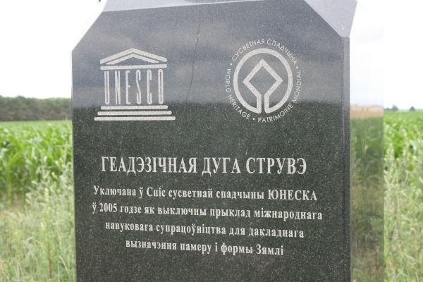
2014 г.
Спасибо за внимание!

